Slide 1
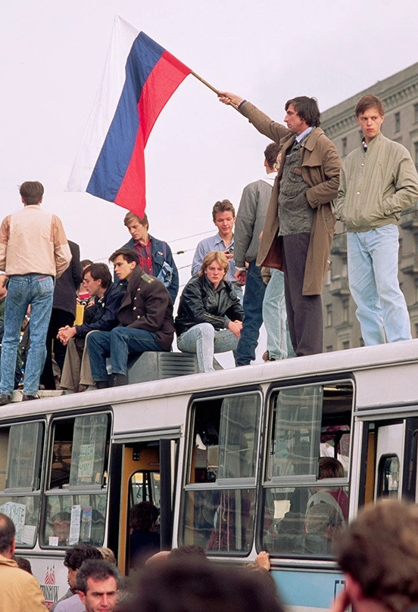

CHƯƠNG 5:
THẾ GIỚI TỪ
NĂM 1991 ĐẾN NAY

Slide 2
BÀI 19
TRẬT TỰ THẾ GIỚI MỚI
TỪ NĂM 1991 ĐẾN NAY.
LIÊN BANG NGA VÀ NƯỚC MỸ TỪ NĂM 1991 ĐẾN NAY.

Slide 3
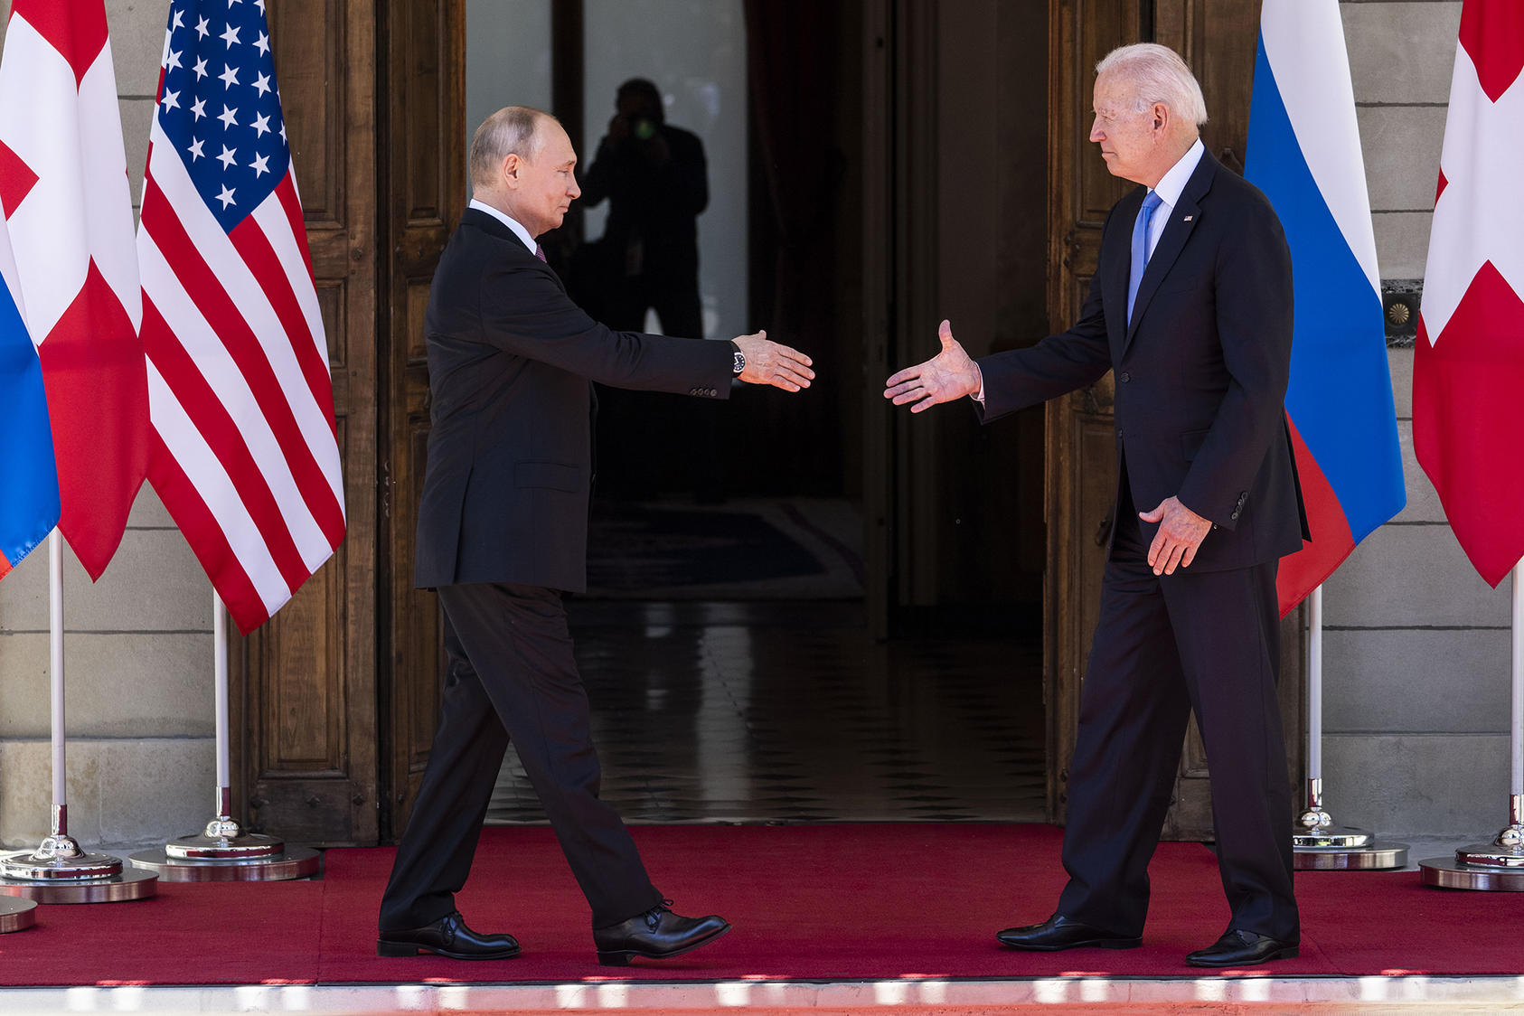
XU HƯỚNG VẬN ĐỘNG VÀ
SỰ HÌNH THÀNH TRẬT TỰ
THẾ GIỚI TỪ NĂM 1991 ĐẾN NAY
I

Slide 4

Đọc thông tin mục 1 SGK tr.97, 98 và thực hiện nhiệm vụ: Tìm những từ khóa thể hiện xu thế vận động của tình hình thế giới sau Chiến tranh lạnh (từ năm 1991 đến nay).
Đối đầu dần được thay thế bằng hòa hoãn
Điều chỉnh chiến lược phát triển kinh tế
Tích cực tham gia liên kết kinh tế
Hòa bình là xu thế chủ đạo

Slide 5
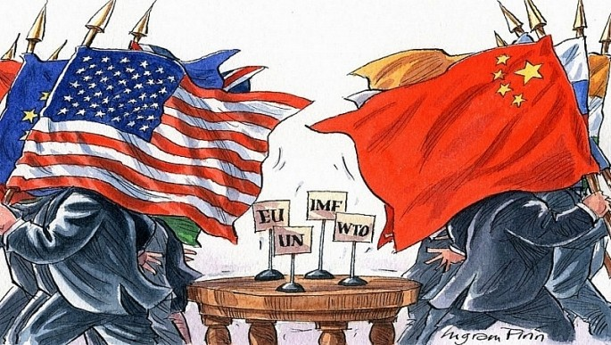

Tổng hợp những từ khóa vừa tìm được và trả lời câu hỏi: Trình bày xu hướng và sự hình thành trật tự thế giới mới sau Chiến tranh lạnh.
THẢO LUẬN NHÓM ĐÔI

Slide 6
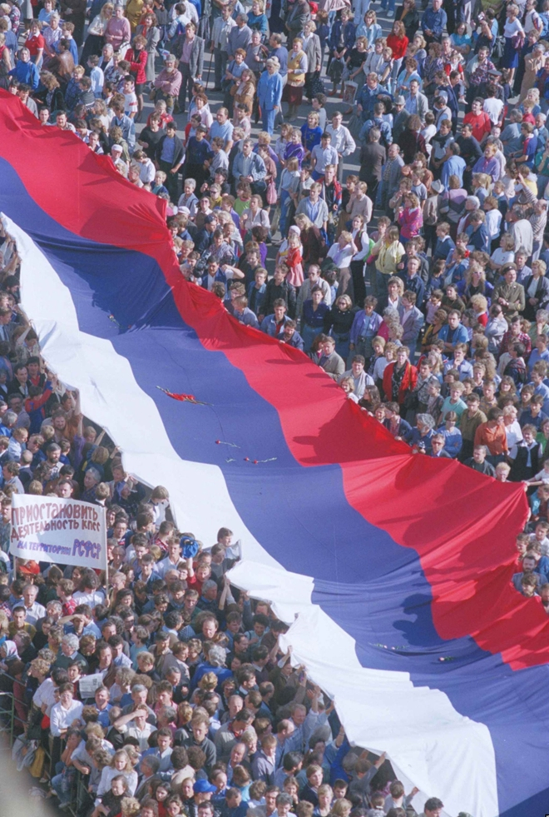
Câu hỏi gợi mở
Trật tự thế giới trong khoảng thời gian từ năm 1945 đến năm 1991 gồm mấy “cực” chính?
Sự kiện Liên Xô sụp đổ (1991) cho thấy điều gì?
Xác định vị thế của những quốc gia, khu vực sau: Mỹ, Liên minh châu Âu (EU), Nhật Bản, Trung Quốc và Liên bang Nga.

Slide 7
TƯ LIỆU 1.1: “….Sau thời kì tăng trưởng dài trong thập niên 1990, GDP của Mỹ chiếm khoảng 30% GDP toàn cầu, trong khi dân số Mỹ chỉ chiếm 4,7% dân số thế giới. Năm 2000 […], sức mạnh tổng hợp của Mỹ (gồm 7 lĩnh vực: kinh tế, quân sự, khoa học công nghệ, tài nguyên thiên nhiên, chính trị, xã hội và ảnh hưởng trên trường quốc tế) lớn hơn 2 lần Nhật Bản và hơn 3 lần Trung Quốc”.
TƯ LIỆU 1.2: “Đã đến lúc các quốc gia, khu vực phải đưa ra quyết định của mình. Họ phải lựa chọn đứng về phía chúng ta hoặc đứng về phía bọn khủng bố. Kể từ ngày hôm nay, bất kì quốc gia nào tiếp tục che giấu và hỗ trợ khủng bố sẽ bị nước Mỹ xem như kẻ thù”.
(Tổng thống G. U. Bu-sơ phát biểu về sự kiện 11/9 trước Quốc hội Mỹ, ngày 20/9/2001)

Slide 8
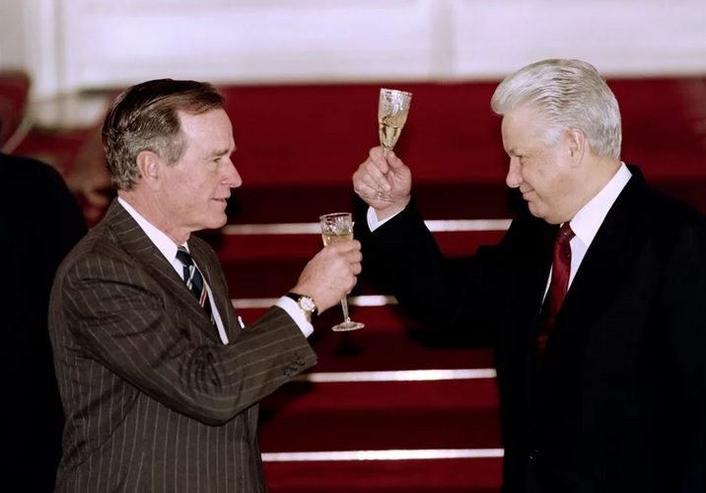
Xu hướng đối thoại, hòa hoãn
Lấy kinh tế làm trọng tâm.
Tích cực tham gia liên kết kinh tế trong các tổ chức khu vực và quốc tế.
Hoà bình là xu thế chủ đạo.
Ngày 3/1/1993, Tổng thống Bu-sơ và Tổng thống B.En-xin bắt tay sau khi kí Hiệp ước START-II cắt giảm hai phần ba kho vũ khí hạt nhân của hai nước
Nội chiến, xung đột dân tộc, sắc tộc, tôn giáo diễn ra ở một số khu vực.

Slide 9
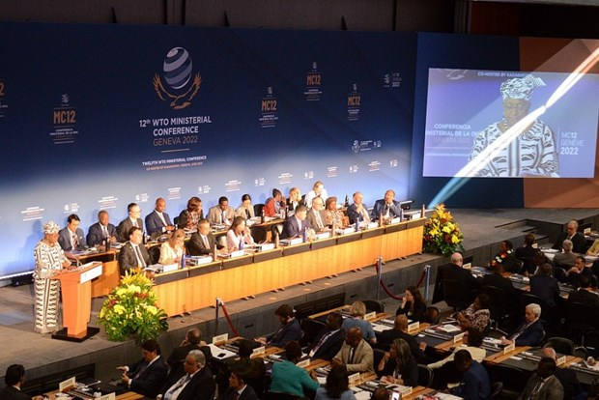
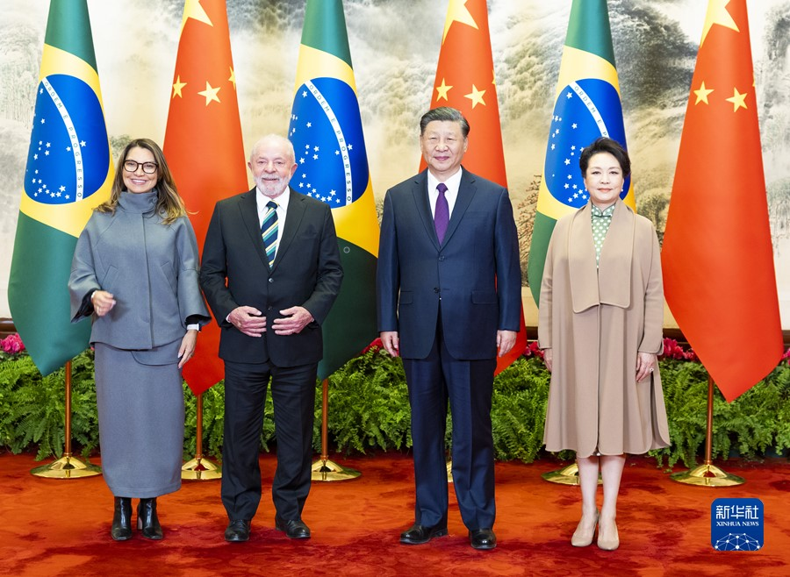
Lễ khai mạc Hội nghị Bộ trưởng WTO (năm 2022) bàn về việc cải tổ hệ thống giải quyết tranh chấp WTO
Tổng Bí thư, Chủ tịch Trung Quốc Tập Cận Bình hội đàm với Tổng thống Brazil Lula da Silva tại Bắc Kinh, trong khuôn khổ chuyến thăm Trung Quốc của Tổng thống Brazil Lula da Silva, góp phần làm sâu sắc thêm quan hệ Đối tác chiến lược toàn diện Trung Quốc - Brazil, ngày 14-4-2023

Slide 10



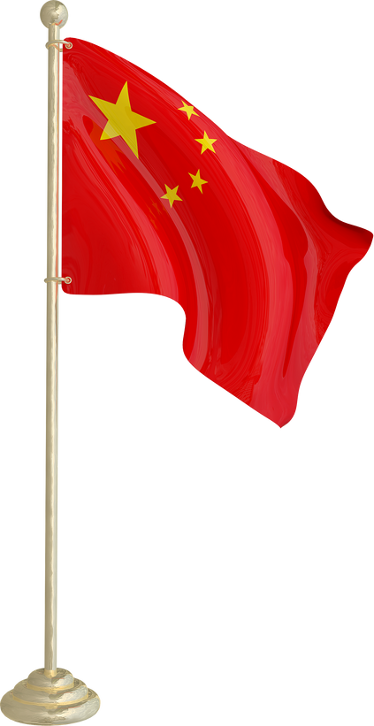
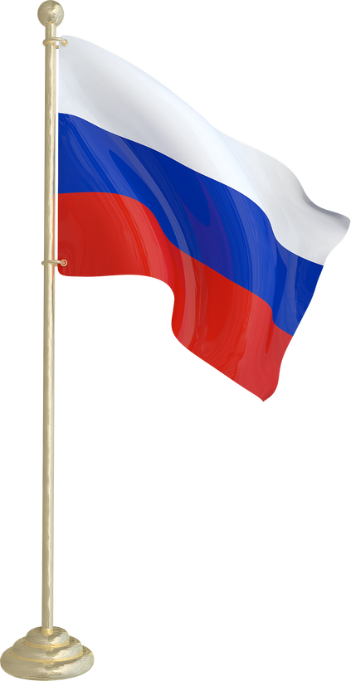
Xu hướng đa cực
Nhiều trung tâm với sự cạnh tranh của các cường quốc:

Slide 11
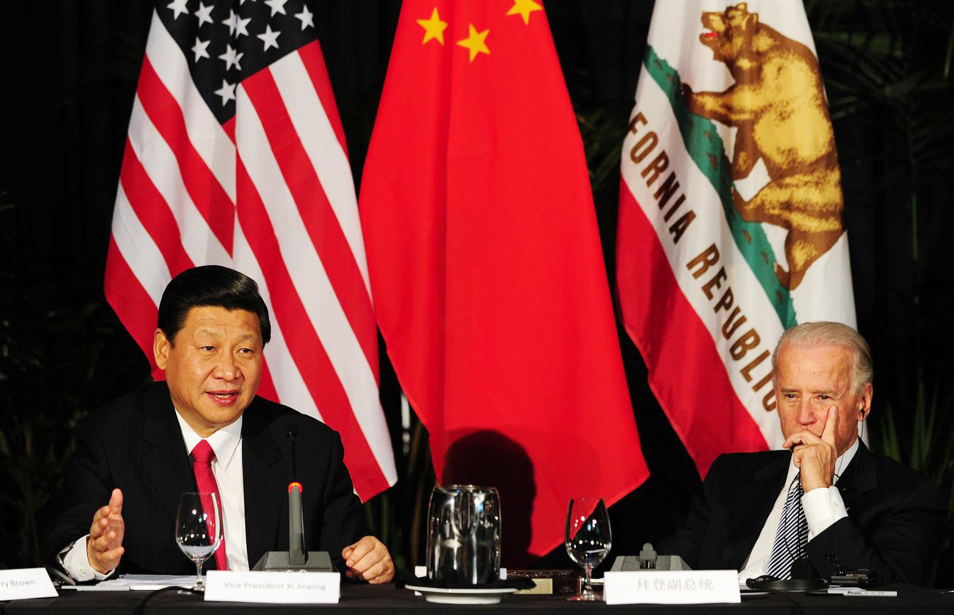
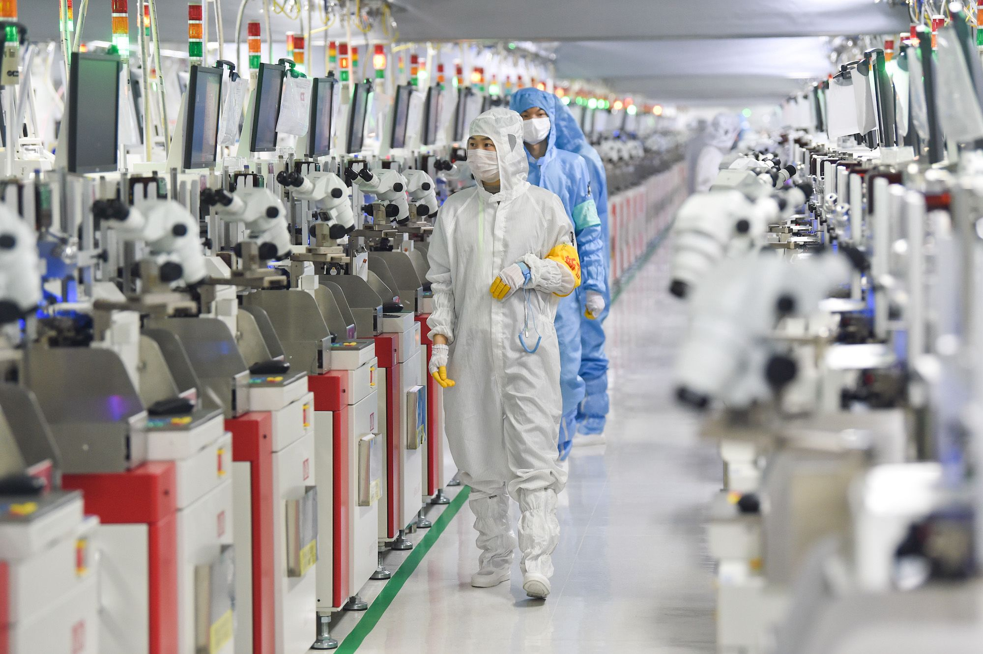
Trung Quốc đã và đang là đối thủ cạnh tranh quyết liệt vị thế siêu cường với Mỹ
Đối mặt với lệnh hạn chế xuất khẩu của Mỹ, Trung Quốc đang đẩy mạnh các ngành sản xuất công nghệ cao

Slide 12
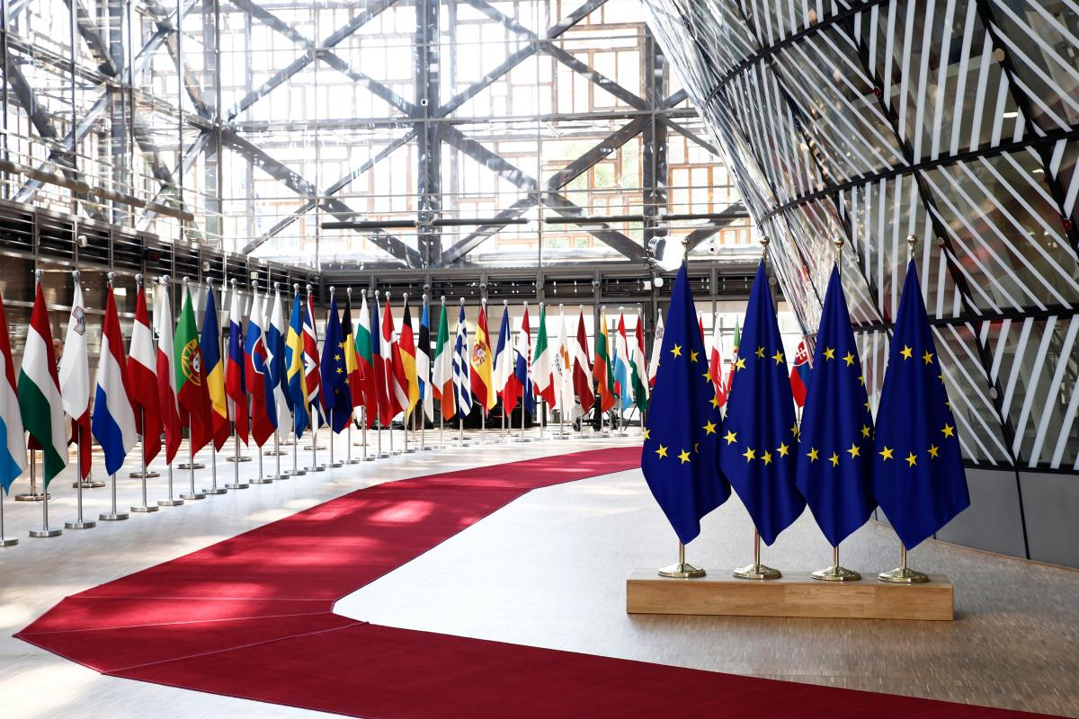
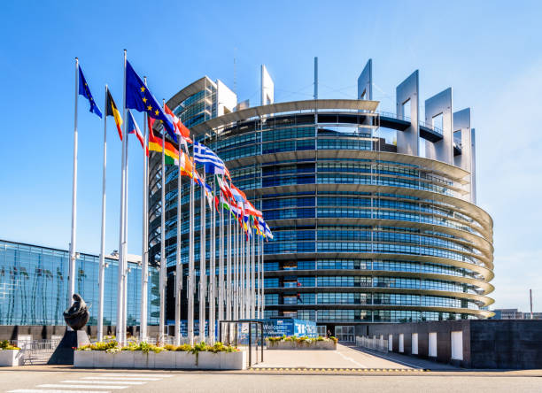
Liên minh châu Âu (EU) – Tổ chức thương mại hàng đầu thế giới
Trụ sở của Liên minh châu Âu
ở Brúc-xen (Bỉ)

Slide 13
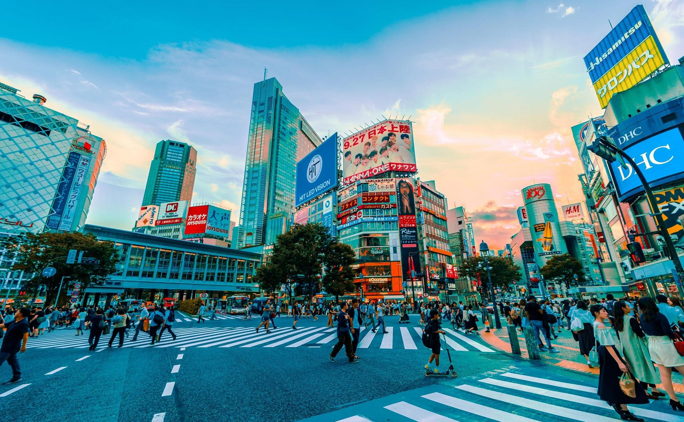
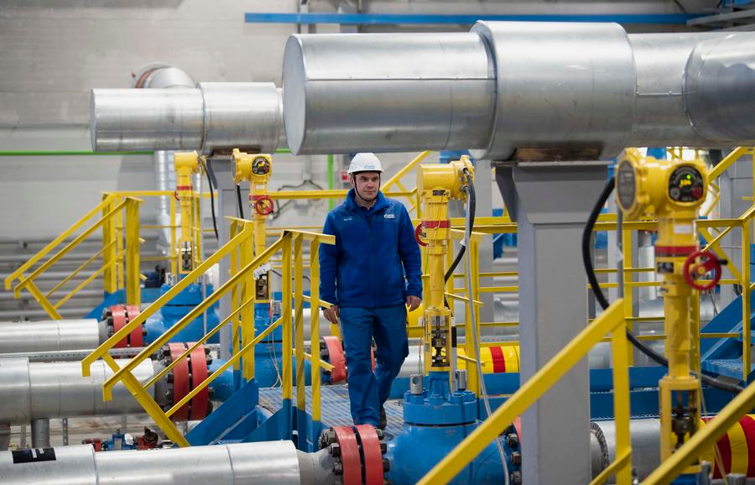
Thành phố Tô-ky-ô là trung tâm kinh tế - tài chính lớn nhất của Nhật Bản, toàn cầu và là vùng đô thị có GDP lớn nhất thế giới
Thủ tướng Nga V. Pu-tin tuyên bố chính sách trừng phạt kinh tế chớp nhoáng của phương Tây đối với Nga thất bại

Slide 14

Em hãy đọc mục Em có biết SGK tr.97 để tìm hiểu về Trật tự thế giới hai cực I-an-ta (1945 – 1991), thế giới bị chi phối bởi hai cực – hai siêu cường Mỹ và Liên Xô.

Slide 15
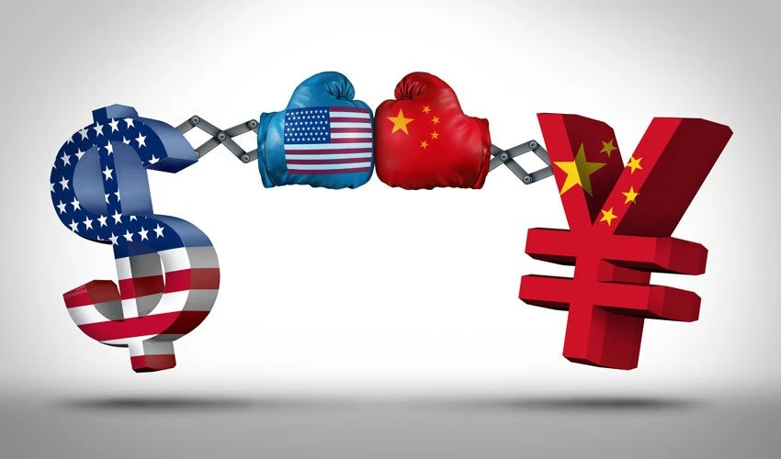
Khai thác Hình 19.2 và trả lời câu hỏi: Vì sao từ năm 1991 đến nay, Mỹ không thể thiết lập trật tự đơn cực?
THẢO LUẬN NHÓM ĐÔI
Hình 19.2. Tranh biếm họa về cạnh tranh thương mại Mỹ - Trung Quốc

Slide 16

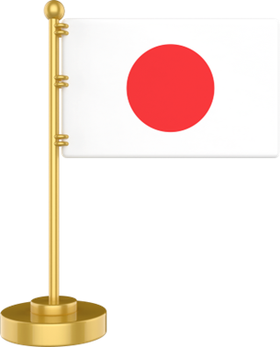
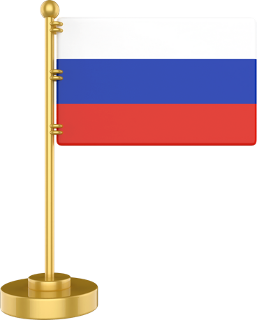
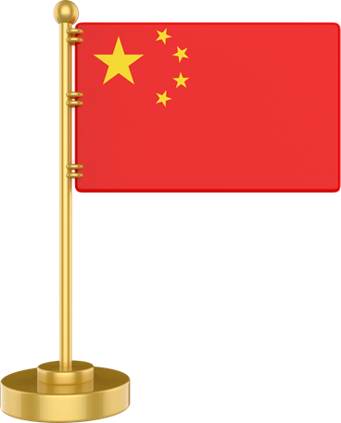

Từ năm 1991 đến nay, Mỹ không thể thiết lập trật tự đơn cực, bởi: từ đầu thế kỉ XXI, nhiều quốc gia, khu vực vươn lên cạnh tranh với Mỹ.
EU ngày càng lớn mạnh với quá trình liên kết sâu rộng.
Nhật Bản đang tìm cách đạt được vị thế chính trị tương xứng.
Liên bang Nga - quốc gia kế thừa chủ yếu tiềm lực, địa vị quốc tế của Liên Xô đang phục hồi và trỗi dậy.
Trung Quốc – nền kinh tế lớn thứ hai thế giới – từ năm 2010, đã và đang là đối thủ cạnh tranh quyết liệt vị thế siêu cường.

Slide 17
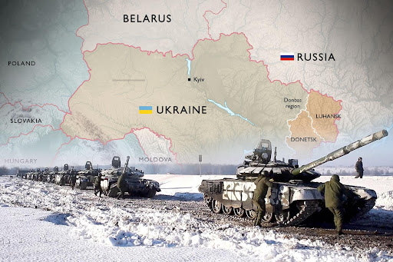
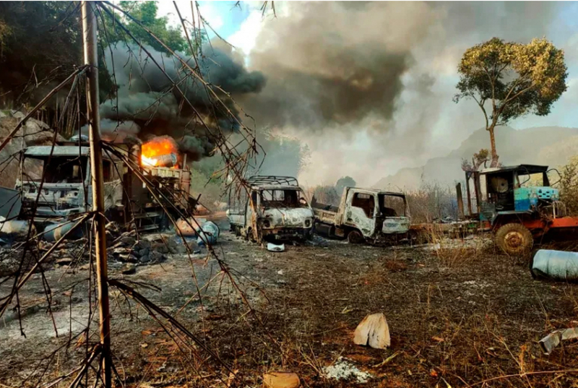
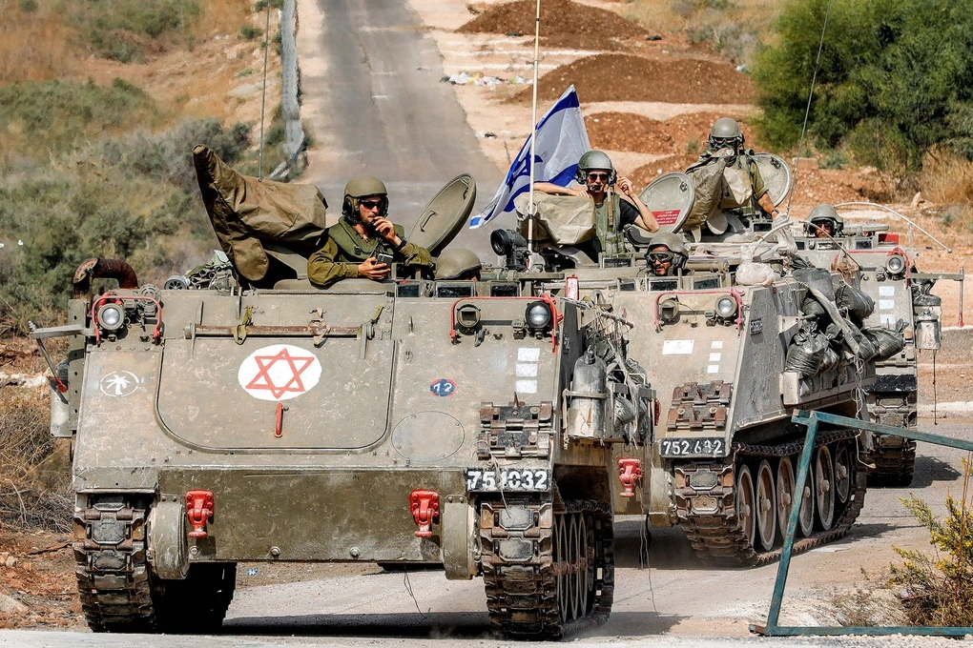
Xu hướng cục bộ, nội chiến, bất ổn,… tiếp tục diễn ra
Xung đột Nga – U-crai-na
Nội chiến ở Mi-an-ma
Chiến tranh ở vùng Trung Đông giữa I-xra-en với lực lượng Ha-mát

Slide 18
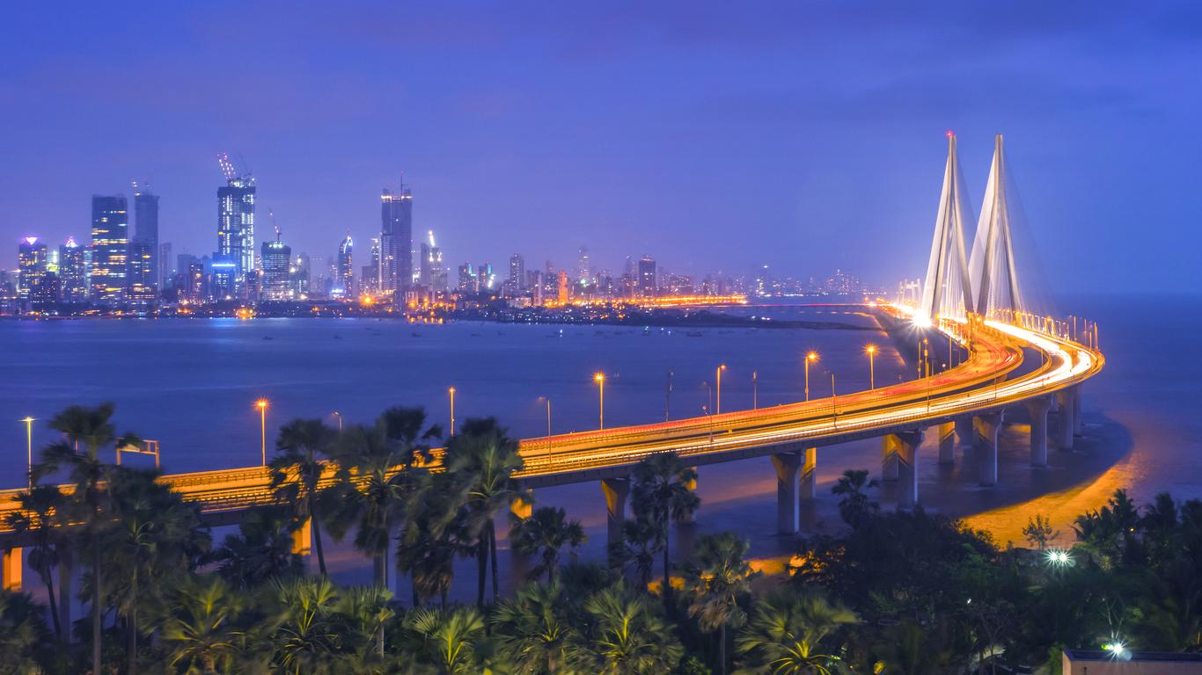
Kết luận
Sau Chiến tranh lạnh, sự đối đầu dần được thay bằng xu thế đối thoại.
Sự chuyển biến đó dẫn đến một trật tự thế giới mới dần được hình thành theo xu hướng đa cực, nhiều trung tâm với sự cạnh tranh của các cường quốc.

Slide 19
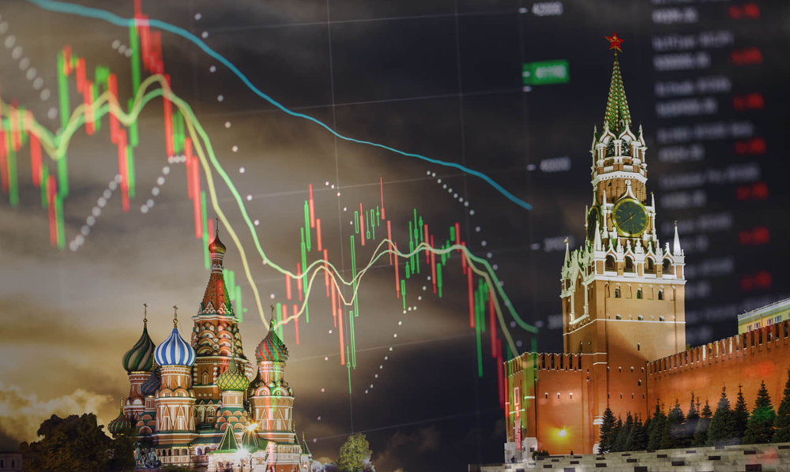
LIÊN BANG NGA TỪ NĂM 1991 ĐẾN NAY
II

Slide 20
THẢO LUẬN NHÓM
Khai thác Hình 19.3, mục Em có biết, thông tin mục 2 SGK tr.98 và hoàn thành Phiếu học tập số 1.
Nhóm 1, 2, 3: Tìm hiểu tình hình chính trị
Nhóm 4, 5, 6: Tìm hiểu tình hình kinh tế
Khủng hoảng
Phục hồi, tăng trưởng
1991
1999
2000
2021
GDP tăng trưởng âm (-4,8%), lạm phát cao (22%), thâm hụt ngân sách.
GDP tăng trưởng khá cao (3,5%/năm), kiềm chế được lạm phát, thặng dư ngân sách, là một trong 10 nền kinh tế lớn nhất thế giới (năm 2021, GDP đạt khoảng 1,5 nghìn tỉ USD).
Hình 19.3. Tình hình kinh tế của Liên bang Nga từ năm 1991 đến năm 2021

Slide 21
PHIẾU HỌC TẬP SỐ 1
1. Về chính trị
Thời gian | Đối nội | Đối ngoại
Những năm 90 của TK XX
Đầu TK XX
2. Về kinh tế
Thời gian | Tình hình
1991 – 1999
2000 – 2021

Slide 22
TƯ LIỆU 2.1: Liên bang Nga bước ra vũ đài quốc tế “sau Chiến tranh lạnh” với quy chế đặc biệt: “Quốc gia kế tục Liên Xô”. Quy chế này thể hiện ở ba khía cạnh chủ yếu sau: 1) Nga được Liên hợp quốc đồng ý chuyển giao chiếc ghế Ủy viên thường trực Hội đồng bảo an do Liên Xô nắm giữ trước đây; 2) Các đại sứ của Liên Xô cũ ở tất cả các nước được thừa nhận là đại sứ Liên bang Nga mà không cần trình bày lại ủy nhiệm thư; 3) Trong bốn nước thuộc Liên Xô có vũ khí hạt nhân trên lãnh thổ của mình (Nga, U-crai-na, Bê-la-rút, Ca-dắc-xtan), chỉ Liên bang Nga được thừa nhận là cường quốc hạt nhân với việc “nút bấm hạt nhân” được trao cho Tổng thống Nga. Trên thực tế, được thừa kế phần lớn di sản quân sự, tiềm lực kinh tế, khoa học – kĩ thuật và tiềm lực trí tuệ của Liên Xô trước đây, cộng với những lợi thế khách quan khác, Liên bang Nga có tất cả những nhân tố cấu thành sức mạnh, vị thế của một cường quốc thế giới.
(Dẫn theo Hà Mỹ Hương, Nước Nga hậu Xô viết qua những biến thiên của lịch sử, NXB Chính trị quốc gia, Hà Nội, 2009, tr.108)

Slide 23
Tốc độ tăng trưởng GDP của Nga giai đoạn 1991 – 2021
(Đơn vị: %)
1991 | 1996 | 1997 | 2000 | 2008 | 2018 | 2019 | 2020 | 2021
-5,0 | -3,8 | 1,4 | 10,0 | 5,2 | 2,8 | 2,2 | -2,7 | 4,7

Slide 24

1. Chính trị
1
2
Đối nội
Giai đoạn những năm 90 của thế kỉ XX
Giai đoạn đầu thế kỉ XXI
Đối ngoại

Slide 25
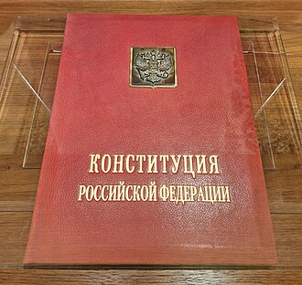
Giai đoạn những năm 90 của thế kỉ XX
ĐỐI NỘI
Bất ổn do mâu thuẫn giữa các đảng phái về xác lập một thể chế chính trị mới.
12/1993, ban hành Hiến pháp mới, xác lập thể chế Cộng hòa Tổng thống của Liên bang Nga.
Một bản sao Hiến pháp Liên bang Nga

Slide 26
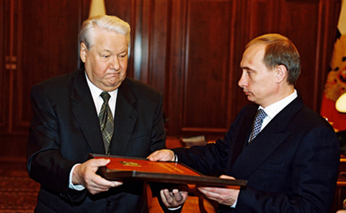
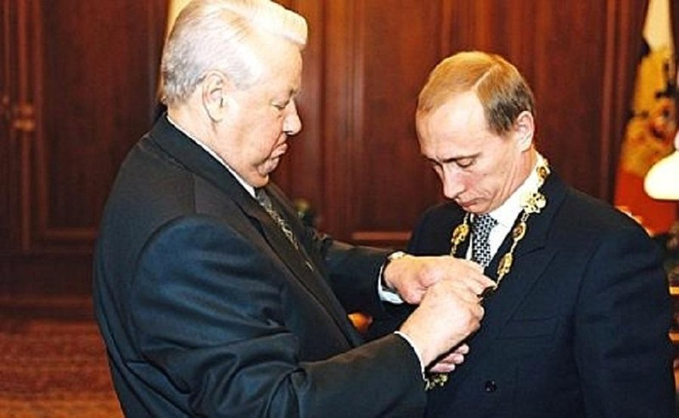
Tổng thống Boris Yeltsin trao Huy hiệu Tổng thống cho Vladimir Putin

Slide 27
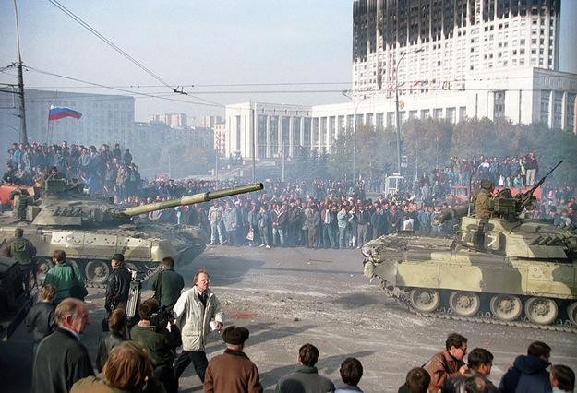
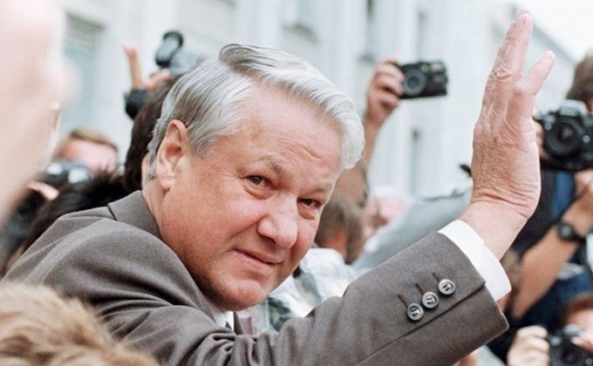
Ngày 4/10/1993, cuộc đụng độ gây rúng động nước Nga kết thúc khi nhóm nghị sĩ nổi dậy, đứng đầu là Phó tổng thống Aleksander Rutskoi, đầu hàng phe của Tổng thống Boris Yeltsin
Tổng thống Nga Boris Yeltsin năm 1993.

Slide 28
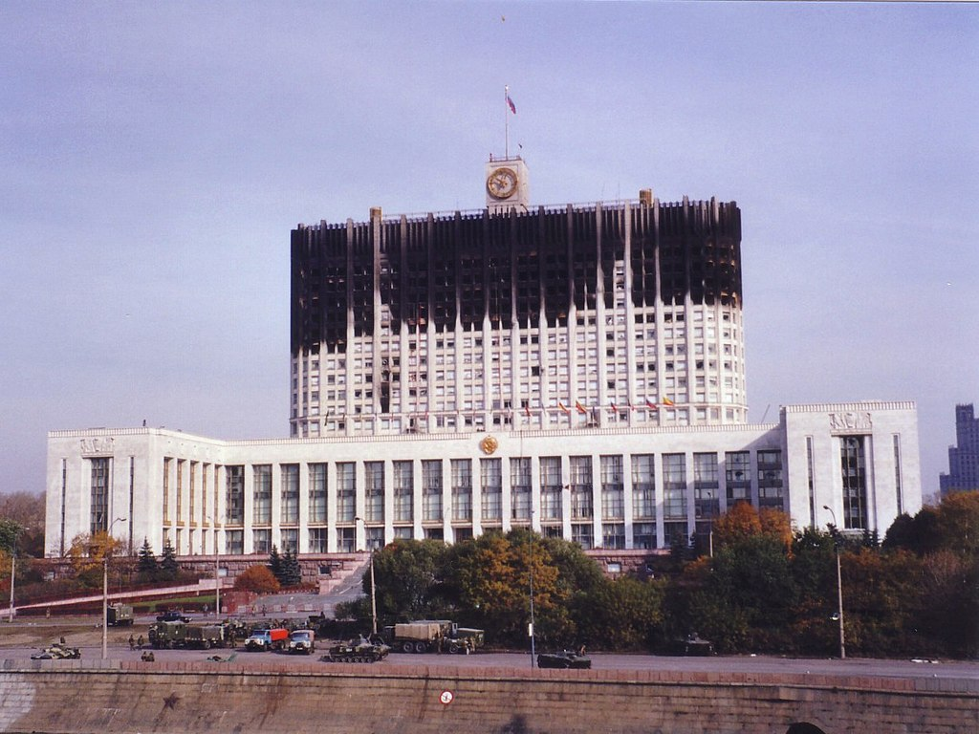
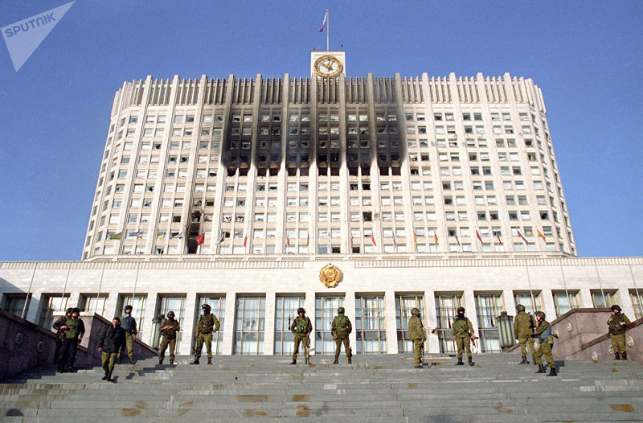
Nhà Trắng Nga sau khi bị Xe tăng thuộc Sư đoàn Taman bắn vào, ngày 4 tháng 10 năm 1993.
Ngày 4/10/1993, lực lượng chính phủ bắt đầu chiến dịch triệt phá phe đối lập trong tòa nhà Quốc hội.

Slide 29
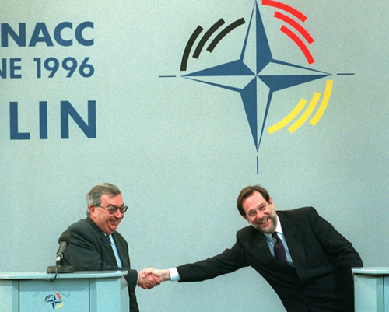
Giai đoạn những năm 90 của thế kỉ XX
ĐỐI NGOẠI
Thân với phương Tây nhằm nhận được sự ủng hộ về chính trị, kinh tế.
Khôi phục, phát triển mối quan hệ với các nước châu Á.
Tổng thư ký NATO Javier Solana và Bộ trưởng
Ngoại giao Yevgeny Primakov (trái) tại Berlin năm 1996

Slide 30
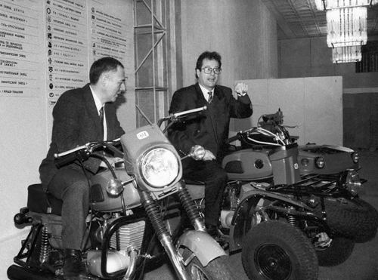
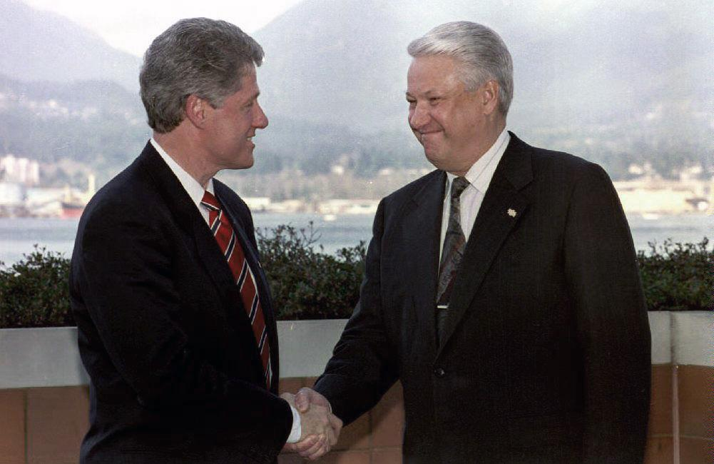
Ông Andrei Kozyrev trở thành bộ trưởng Ngoại giao đầu tiên của Nga từ tháng 10/1991 cho đến tháng 1/1996. Trong ảnh chụp năm 1993 là Bộ trưởng Ngoại giao Nga Andrei Kozyrev (trái) và người đồng cấp người Đức Klaus Kinkel.
Hội nghị thượng đỉnh đầu tiên giữa Clinton và Yeltsin, Vancouver ngày 3-4 tháng 4 năm 1993

Slide 31
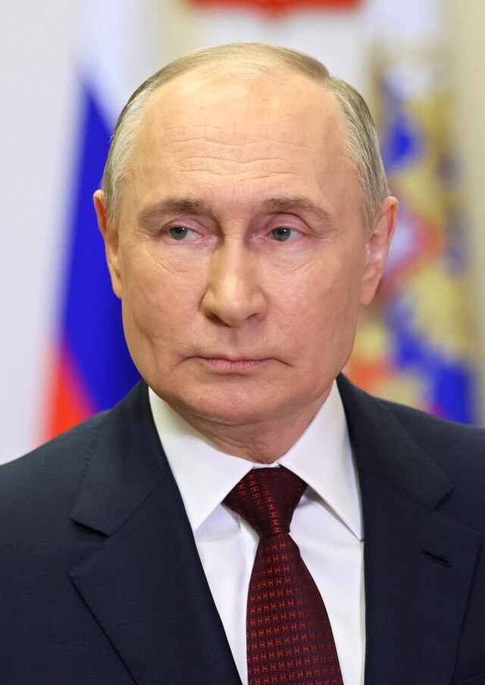
Giai đoạn đầu thế kỉ XXI
ĐỐI NỘI
Dần ổn định, địa vị quốc tế được nâng cao.
ĐỐI NGOẠI
Thực hiện chính sách cân bằng Âu - Á.
Đẩy mạnh quan hệ hợp tác với Cộng đồng các quốc gia độc lập (SNG), Trung Quốc, Ấn Độ, Hiệp hội các quốc gia Đông Nam Á (ASEAN).

Slide 32
2. Kinh tế
Thực hiện cải cách, chuyển đổi nền kinh tế kế hoạch hóa tập trung quan liêu bao cấp sang nền kinh tế thị trường.
1991 - 1999
2000 - 2021
GDP: âm (-4,8%).
Lạm phát cao (22%).
Thâm hụt ngân sách.
GDP: khá cao (3,5%/năm).
Kiềm chế được lạm phát.
1/10 nền kinh tế lớn nhất thế giới (GDP ≈ 1,5 nghìn tỉ USD).

Slide 33
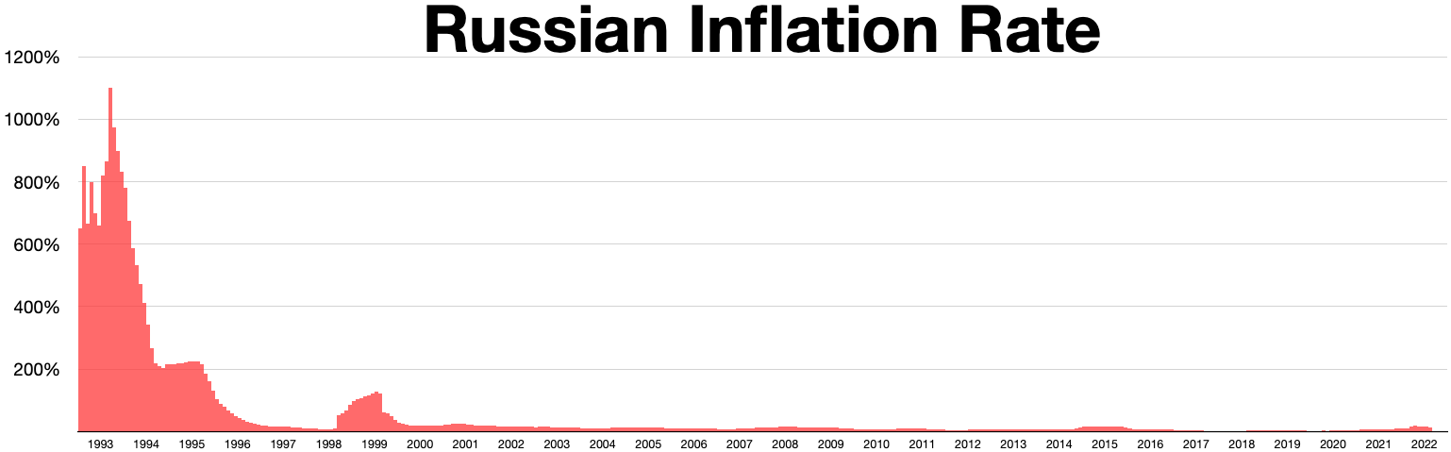
Tỷ lệ lạm phát của Nga 1993-2022

Slide 34
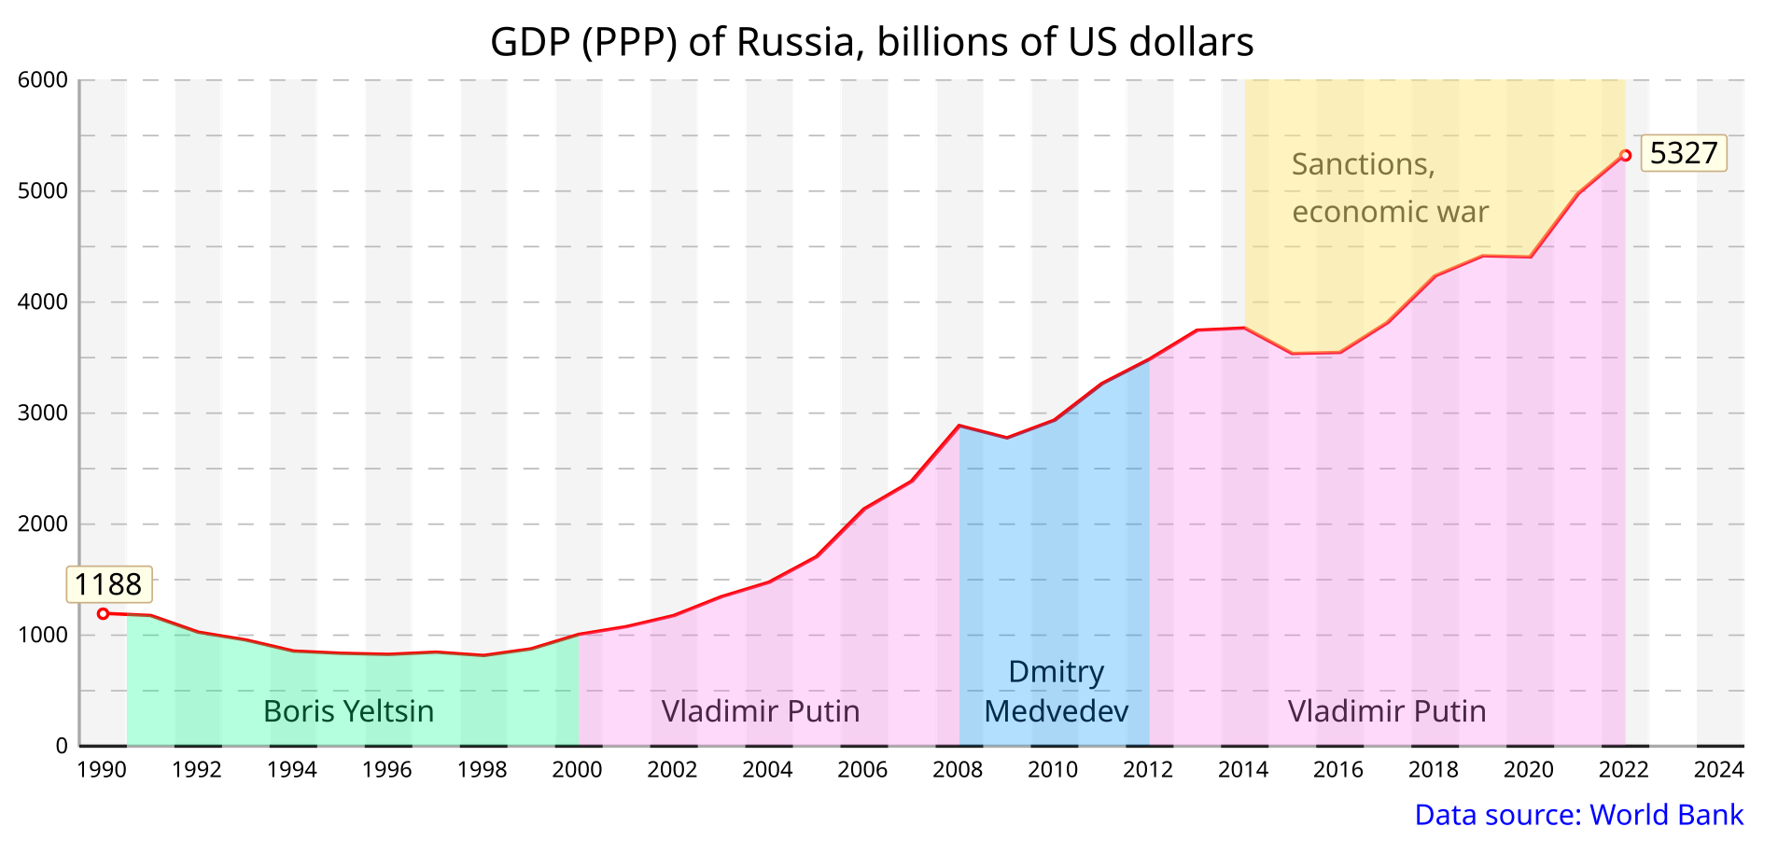
Nền kinh tế Nga kể từ khi Liên Xô sụp đổ

Slide 35
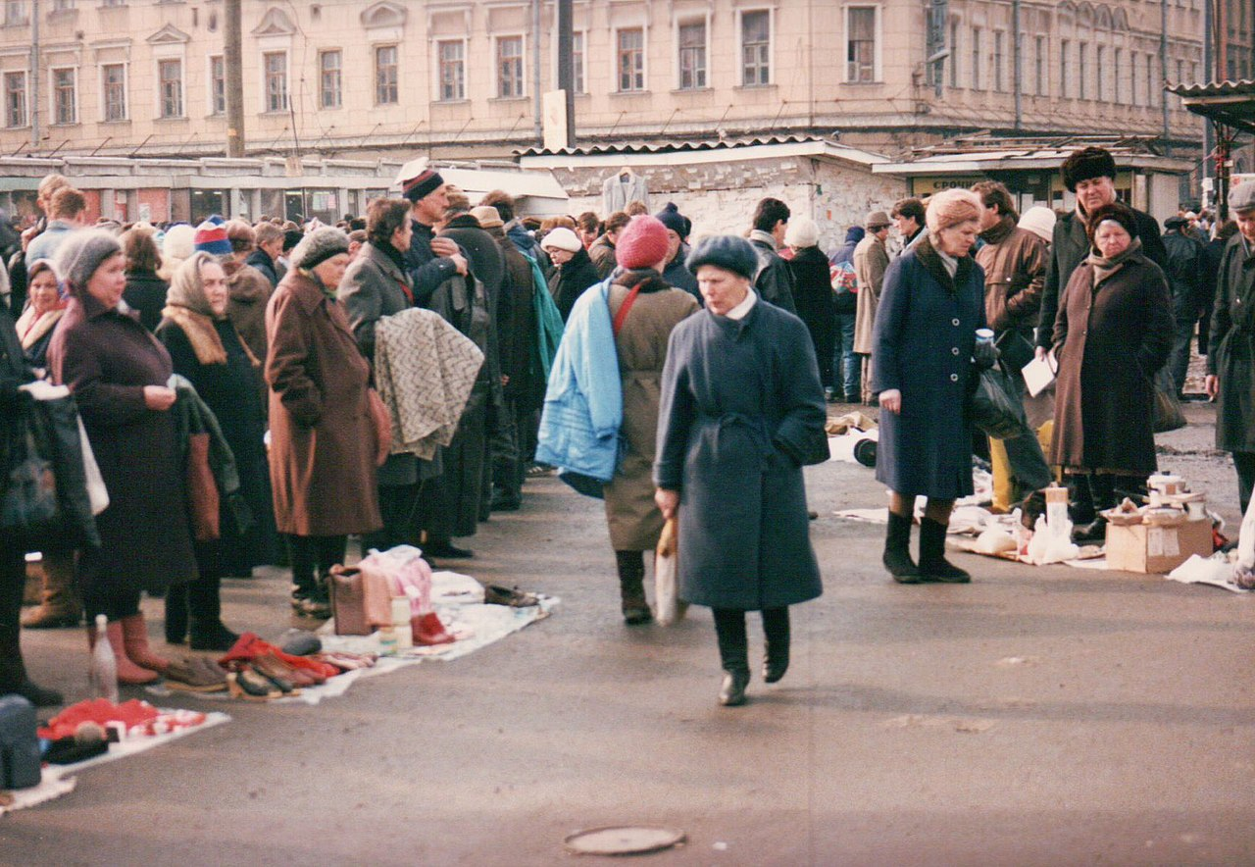
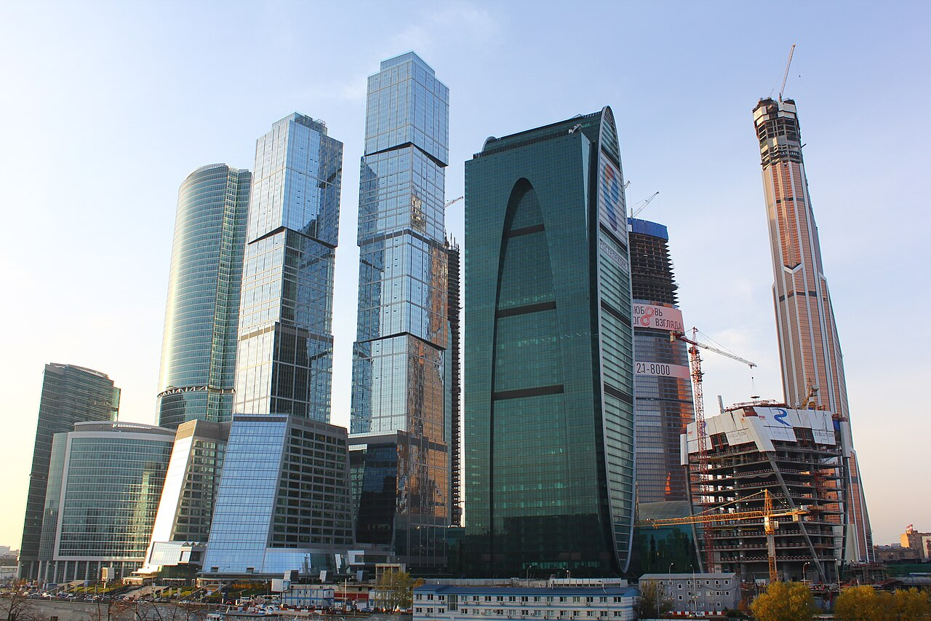
Một khu chợ trời trên phố ở Rostov-on-Don, 1992
Các tòa nhà tại Trung tâm thương mại quốc tế Moscow

Slide 36

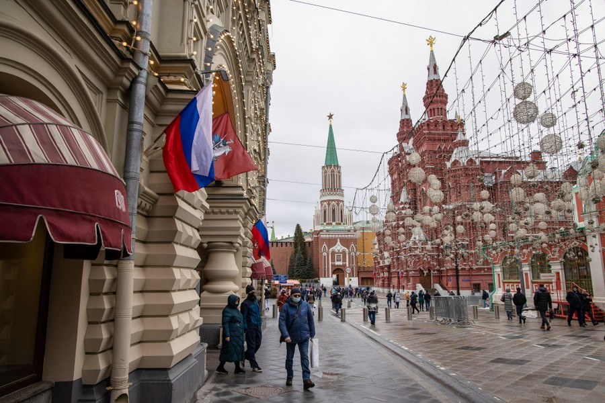
Sự chuyển biến về chính trị, kinh tế của Liên bang Nga
từ năm 1991 đến nay có ý nghĩa gì?
Địa vị quốc tế được nâng cao, lấy lại vị trí cường quốc.
Góp phần tạo nên trật tự thế giới đa cực.
Tạo điều kiện để đối trọng với Mỹ và các nước phương Tây.

Slide 37


NHÂN VẬT LỊCH SỬ
HS cả lớp chia làm 2 đội.
Nhiệm vụ: Viết những thông tin về nhân vật lịch sử - V. Pu-tin vào bảng phụ.
Đội nào có nhiều thông tin chính xác hơn, đó là đội chiến thắng.

Slide 38
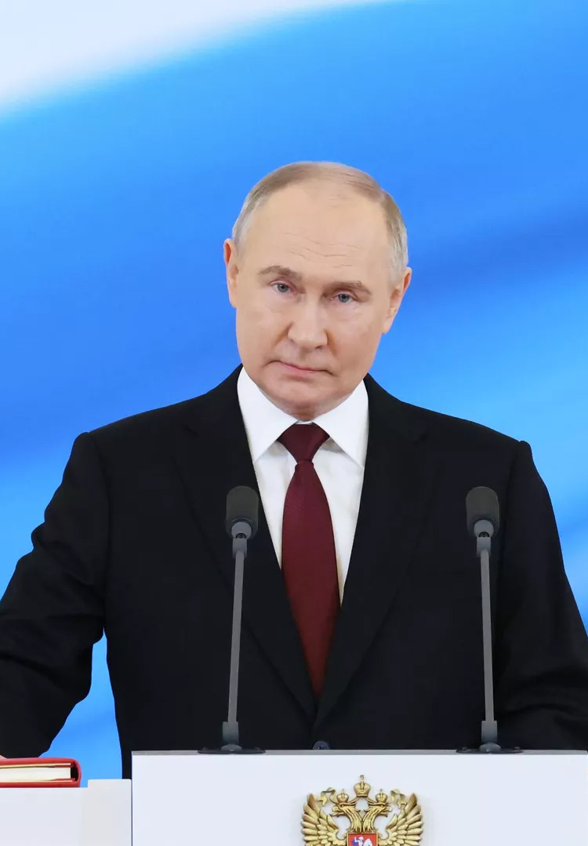
TỔNG THỐNG VLA-ĐI-MIA PU-TIN
Năm sinh: 1952.
Là sĩ quan tình báo KGB của Liên Xô.
Năm 1999, V. Pu-tin thay B. En-xin trở thành Tổng thống Liên bang Nga và hiện nay (2024) vẫn đang nắm giữ vị trí này.
Ông mong muốn khôi phục vị thế cường quốc hàng đầu thế giới của Nga.

Slide 39
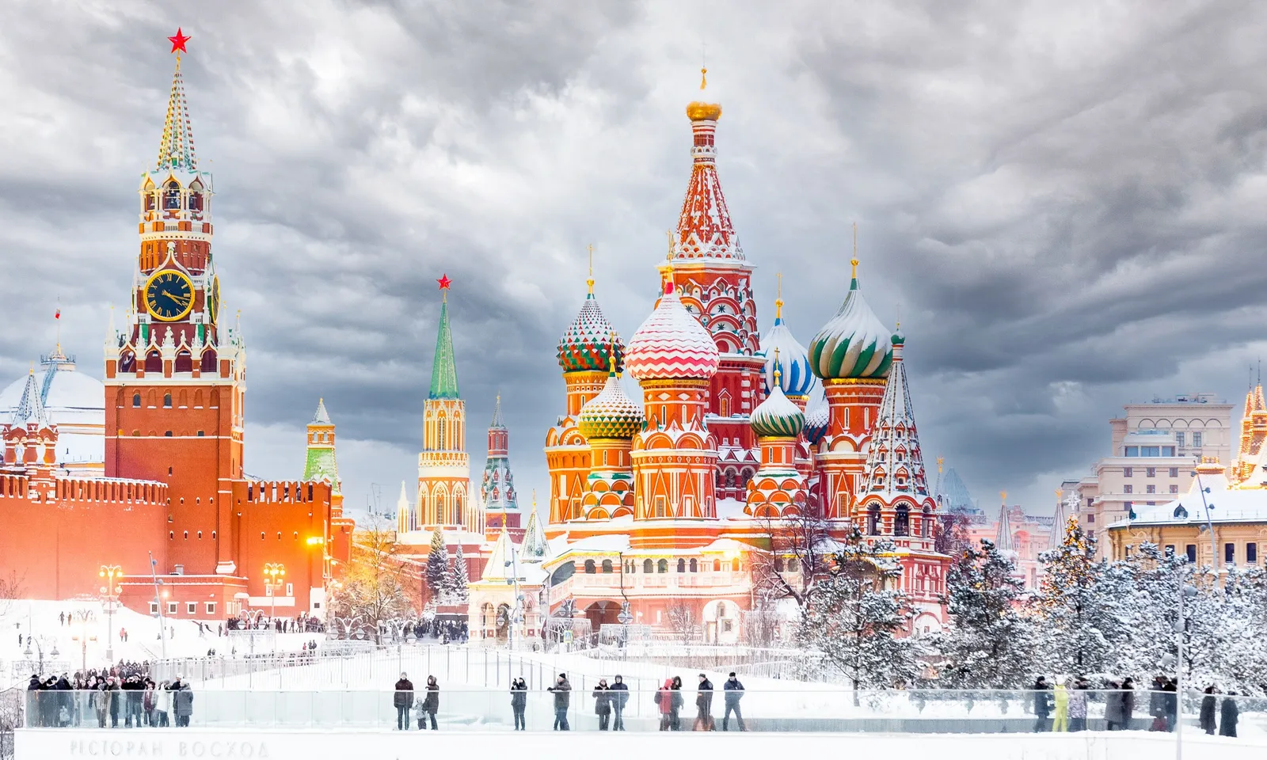
Kết luận
Tình hình chính trị, kinh tế Liên bang Nga từ năm 1991 đến nay có sự thay đổi trong hai giai đoạn (1991 – 1999 và 2000 đến nay).
Sự chuyển biến tích cực này giúp Liên bang Nga dần ổn định, địa vị quốc tế được nâng cao.

